Slide 1
АНАЛІЗ ВПЛИВУ СПОРТИВНОГО ХАРЧУВАННЯ НА ЗДОРОВ'Я ЛЮДИНИ

Slide 2
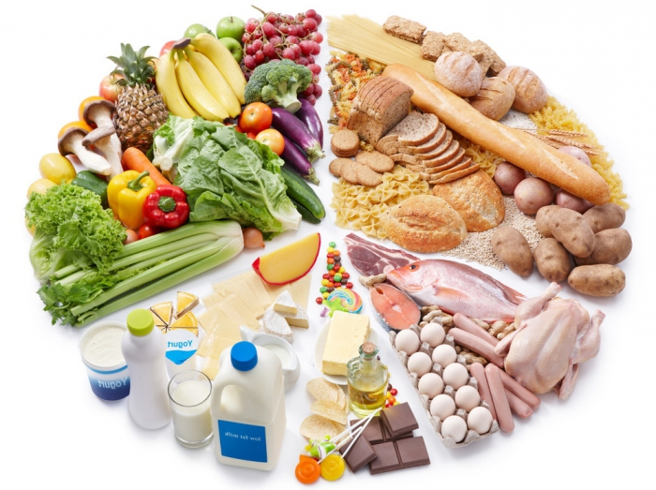
ОСНОВНІ ХАРЧОВІ НУТРІЄНТИ:
Вода;
Білки;
Жири;
Вуглеводи;
Мінеральні речовини;
Вітаміни.

Slide 3
Нормативне і фактичне співвідношення білків, жирів і вуглеводів

Slide 4
НОРМАТИВНИЙ РОЗПОДІЛ
МІЖ ПРОСТИМИ І СКЛАДНИМИ ВУГЛЕВОДАМИ
ФАКТИЧНИЙ РОЗПОДІЛ
МІЖ ПРОСТИМИ І СКЛАДНИМИ ВУГЛЕВОДАМИ

Slide 5
Забезпеченість вітамінами А, В1, В2 від необхідної кількості

Slide 6
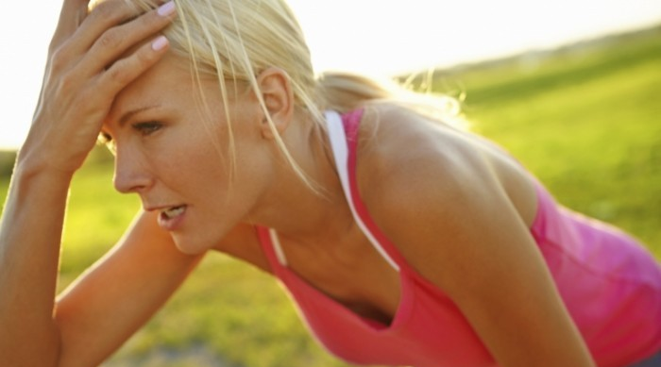
В РАЦІОНІ ХАРЧУВАННЯ СПОРТСМЕНІВ СПОСТЕРІГАЄТЬСЯ:
НЕДОСТАТНЯ КІЛЬКІСТЬ:
білків;
складних вуглеводів;
деяких вітамінів та макроелементів.
ЗБІЛЬШЕННЯ КІЛЬКОСТІ:
жирів;
простих вуглеводів.

Slide 7
ГРУПИ ДОБАВОК ДЛЯ СПОРТИВНОГО ХАРЧУВАННЯ
Гейнери (вуглеводно-білкові суміші);
Протеїни;
Донатори оксиду азоту;
Жироспалювачі;
Спеціальні препарати:
Креатин;
Антикатаболіки (BCAA);
L- карнітин;
Препарати, що підвищують рівень тестостерону;
Вітамінно-мінеральні комплекси;
Енергетики:
Кофеїн;
Тирозин;
Спортивний шоколад;
Ізотоніки.

Slide 8
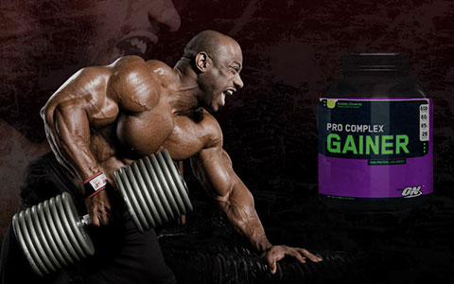
ГЕЙНЕРИ (ВУГЛЕВОДНО-БІЛКОВІ СУМІШІ)
Спрямовані на набуття м’язової маси.
Не рекомендуються: при потребі спалювання жиру, при підтримці наявної м’язової маси, потенційно схильним до повноти.

Slide 9
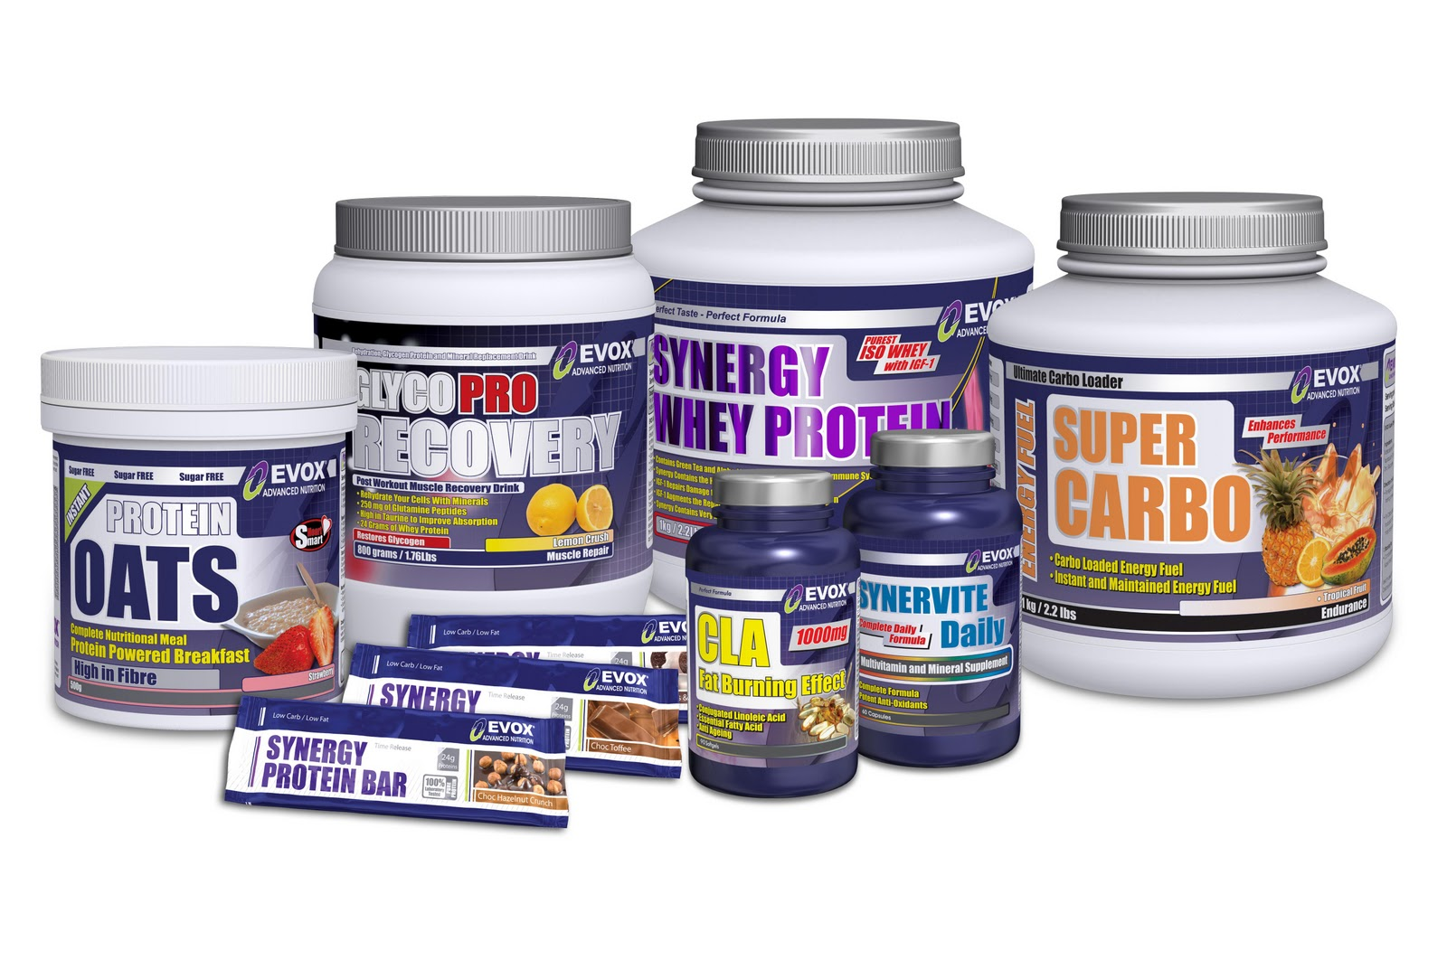
ПРОТЕЇНИ
Застосовуються для активного набору м’язової маси, без появи жирового прошарку.
Протипоказані для людей страждаючих нирковою недостатністю або непереносимістю білкових інгредієнтів.

Slide 10
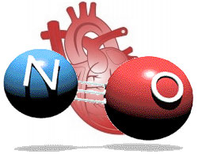
ДОНАТОРИ АЗОТУ
впливають розслаблюючи на стінки судин;
застосовують при лікуванні хвороб серця, з метою зупинки нападів стенокардії;
потужний предтренувальний комплекс;
забезпечують заряд бадьорості;
стимулюють процеси спалювання жирів;
швидке відновлення організму після виснажливих тренувань;
швидке зростання м'язової маси.

Slide 11
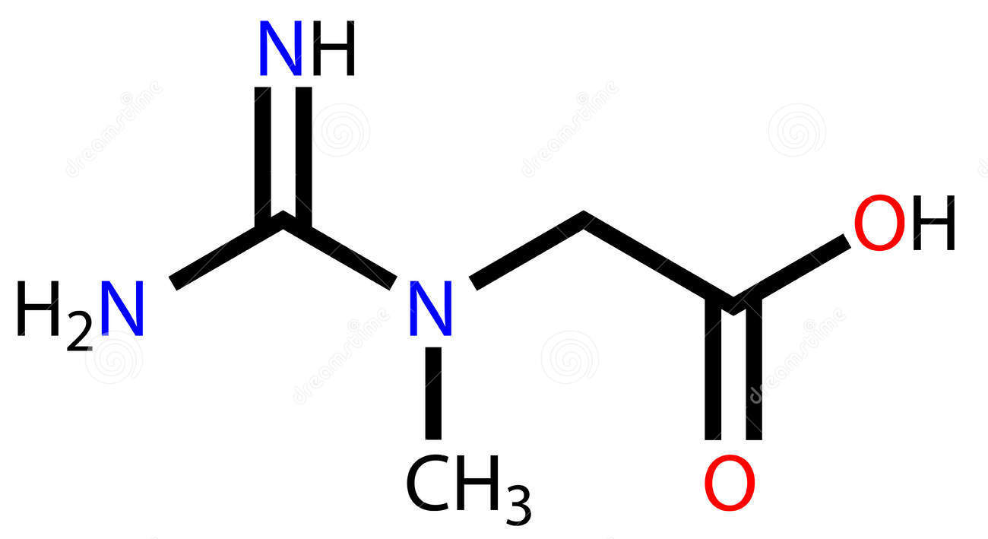
КРЕАТИН
доповнення харчування креатином впливає на зниження загальної кількості холестерину в плазмі, тригліцеридів і ліпопротеїнів дуже низької щільності (захист серцево-судинної системи);
креатин може надавати протизапальну дію при гострому запаленні, локальному подразненні і хронічних станах запалення (наприклад, при артриті);
система креатину / фосфокреатіну надає захисний ефект на центральну нервову систему при ішемії і в гіпоксичних умовах (при нестачі кисню);
доповнення харчування креатином використовується для лікування хвороб, які викликають атрофію м’язів, вичерпання креатину і нейром’язові розлади;
креатин досліджується в напрямку можливих корисних властивостей для придушення росту деяких типів пухлин у ссавців. Деякі дослідження припускають, що креатин, можливо, володіє певною протираковою активністю;
доповнення харчування креатином позитивно позначається на атлетичній результативності вегетаріанців;
при хронічній серцевій недостатності кардіальний рівень креатину знижується; доповнення харчування креатином у пацієнтів з такою симптоматикою збільшує кількість багатого енергією фосфокреатину в скелетних м'язах і, отже, продуктивність в плані сили і витривалості. У п'ятдесяти пацієнтів, які зазнали хірургічної операції із заміни серцевого клапана, добавки креатину знижували аритмію на 75%.

Slide 12
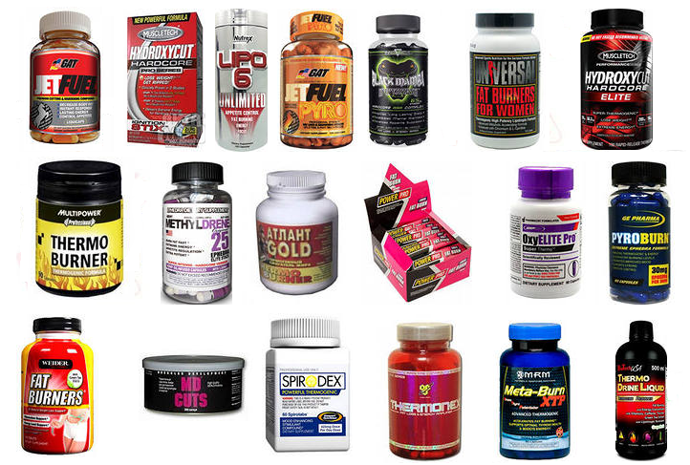
ЖИРОСПАЛЮВАЧІ
Термодженики;
Блокатори вуглеводів;
Блокатори жирів;
Стимулятори щитовидної залози;
Подавлювачі апетиту;
Блокатори кортизолу;
L-карнітин;
Омега-3 жирні кислоти і CLA;
Діуретики;
Інші жироспалювачі.

Slide 13
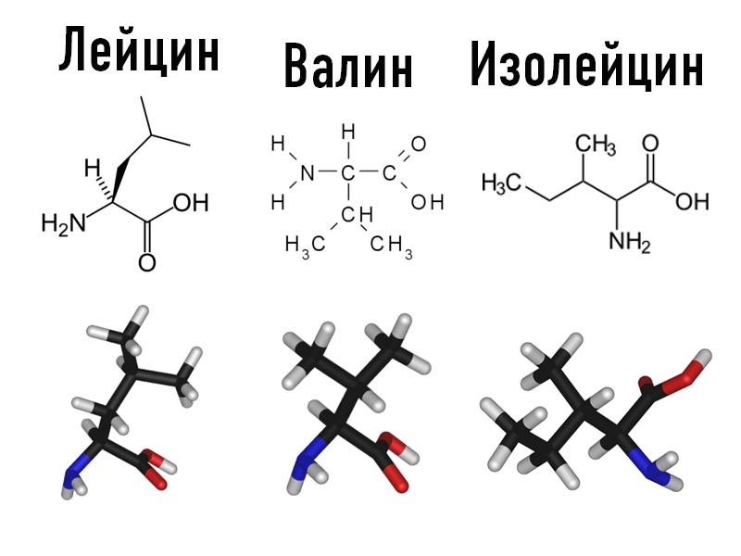
АНТИКАТАБОЛІКИ (BCAA)
(від англ. Branched-chain amino acids)
1 – лейцин, 2 – валін, 3 – ізолейцин.

Slide 14
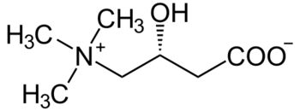
L-карнітин
Надає анаболічний, антигіпоксичний і антитиреоїдної ефекти, активізує жировий обмін, прискорює відновлення, сприяє підвищенню апетиту, прискорює проникнення кисню в клітини головного мозку, стимулює мозкову активність, підвищує концентрацію уваги, поліпшує пам'ять, стимулює енергетичні процеси в тканинах, сприяє скороченню відновного періоду.
Структурна формула L-карнітину
Протипоказання до застосування: індивідуальна непереносимість, вагітність, лактація, триметиламінурія.

Slide 15
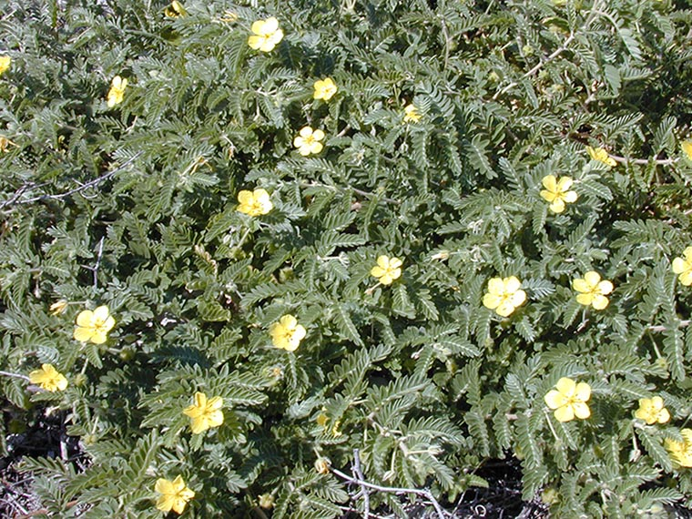
ПРЕПАРАТИ, ЯКІ ПІДВИЩУЮТЬ РІВЕНЬ ТЕСТОСТЕРОНУ
Якірці сланкі або якірці колючі (Tríbulus terréstris)

Slide 16
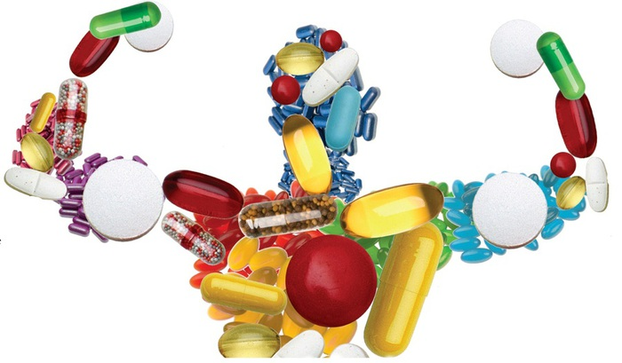
ВІТАМІННО-МІНЕРАЛЬНІ КОМПЛЕКСИ
МОЖУТЬ МІСТИТИ У СКЛАДІ:
Вітаміни;
Мінерали (макро і мікроелеменди);
Омега кислоти (з різних джерел);
Адаптогени;
Амінокислоти;
Ензими;
Антиоксиданти;
Комплекси для суглобів і зв'язок.

Slide 17
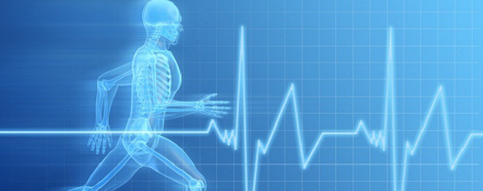
ЕНЕРГЕТИКИ
КОФЕЇН
ТИРОЗИН
СПОРТИВНИЙ ШОКОЛАД

Slide 18
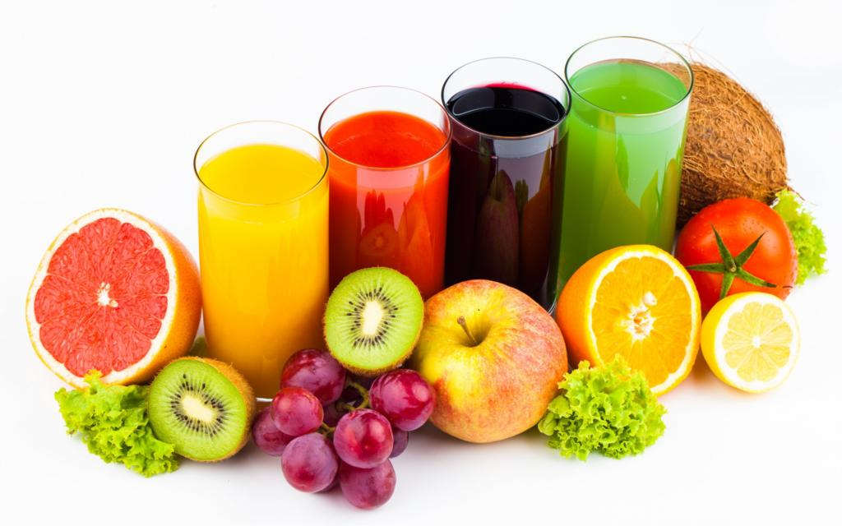
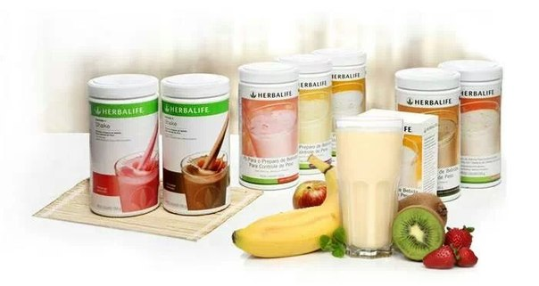
ІЗОТОНІЧНІ НАПОЇ
РЕЦЕПТИ ПРИГОТУВАННЯ ІЗОТОНІЧНИХ НАПОЇВ В ДОМАШНІХ УМОВАХ
Варіант 1.
Основні інгредієнти:
мед;
фруктовий сік (05 літра);
вода (05 літра);
морська сіль (1 ст.л.).
Спосіб приготування:
Лимонний сік (або будь-який інший, на ваш смак) змішуємо з водою в пляшці. Всипаємо сіль, додаємо мед (якщо немає, то можна використовувати цукровий пісок). Потрясіть пляшечку ретельно.
Варіант 2.
Основні інгредієнти:
вода (три літра);
глюкоза в порошку (50 грам);
магній сульфат (15 мл);
натрій гідрокарбонат (два грами);
цукор (20 ч.л.);
калій хлорид (10 мл).
Спосіб приготування:
Налийте в тару воду і додайте глюкозу, магній сульфат (25%), натрій гідрокарбонат, цукор (20 ч.л.) і калій хлорид (4%). Трусіть пляшечку, поки всі інгредієнти не розчиняться.
Варіант 3.
Основні інгредієнти:
три пакетика чаю;
вода (500 мл);
аскорбінова кислота.
Спосіб приготування:
Заливаємо окропом пакетики чаю (найкраще взяти чорний). Настоюємо десять хвилин. Переливаємо заварку в пляшку. Розбавляємо холодною водою. Засипаємо аскорбінову кислоту (буде потрібно двадцять подрібнених пігулок). Потім збовтайте пляшку до повного розчинення компонентів. Закручуємо щільно кришку. Кладемо пляшку в морозильну камеру на тридцять хвилин.
Варіант 4.
Основні інгредієнти:
сир (80 грам);
молоко (100 мл);
йогурт (100 грам);
заморожена ягода.
Спосіб приготування:
При виготовленні цього напою найкраще використовувати знежирені молочні продукти. Отже, беремо блендер. Змішуємо сир, йогурт і молоко. Додаємо до суміші ягоду (наприклад, чорницю). Все добре збовтуємо. Напій готовий до вживання.
Варіант 5.
Основні інгредієнти:
авокадо;
листя м'яти;
йогурт (35 мл);
сіль;
огірок;
молоко (35 мл);
лід;
перець чилі.
Спосіб приготування:
Кладемо в блендер авокадо і огірок. Роздрібнюємо. Додаємо молоко, йогурт, сіль і м'яту. Ще раз включаємо блендер. В кінці до суміші додати лід. Перед тим як пити, киньте щіпку чилі

Slide 19
ВИСНОВКИ
Здорове харчування забезпечує зростання, нормальний розвиток і життєдіяльність людини, сприяє зміцненню здоров'я і профілактиці захворювань. Для нормальної життєдіяльності необхідно дотримання відповідних співвідношень між чисельними факторами харчування. Потреба організму в поживних речовинах залежить від багатьох факторів: стать, вік, вага, зріст, стан ендокринної системи, нервової системи, органів травлення та інших внутрішніх органів. В природі не існує ідеальних продуктів харчування, які містили б всі харчові речовини, необхідні людині. На відміну від звичайної людини, спортсмен відчуває додаткові навантаження, і отже потребує додаткової підтримки.
Спортивне харчування – це клас натуральних продуктів, які використовуються в сучасному спорті і покликані забезпечити всіма необхідними речовинами.
Гейнери (вуглеводно-білкові суміші) спрямовані на набуття м’язової маси. Не рекомендується застосовувати людям, що переслідують мету спалювання жиру, підтримують наявну м’язову масу, потенційно схильні до повноти.
Протеїни — у складі практично повністю відсутні жири і вуглеводи, проте підвищений вміст білка. Застосовуються для активного набору м’язової маси, без появи жирового прошарку. Протеїн може становити реальну небезпеку для людей, страждаючих нирковою недостатністю або непереносимістю білкових інгредієнтів.
Донатори азоту – впливають розслаблюючи на стінки судин. Їх застосовують при лікуванні хвороб серця, з метою зупинки нападів стенокардії, в якості потужного предтренувального комплексу. Вони стимулюють процеси спалювання жирів, швидке відновлення організму після виснажливих тренувань, швидке зростання м'язової маси.
При збільшенні фізичного навантаження збільшується витрата креатину, і його запас повинен бути поповнений за допомогою дієти або виробництва організмом. Креатин підвищує активність інсулінподібного фактору росту-1, стимулює синтез білка, запобігає віковій втраті м'язів, може надавати протизапальну дію при гострому запаленні, локальному подразненні і хронічних станах запалення, надає захисний ефект на центральну нервову систему при ішемії і в гіпоксичних умовах, позитивно позначається на атлетичній результативності вегетаріанців. Побічні ефекти можуть проявитися при використанні людьми з нирковою недостатністю, астмою або діабетом.

Slide 20
Антикатаболіки (BCAA) – складаються з трьох незамінних амінокислот: лейцин, ізолейцин, валін. Bони є матеріалом для створення нових м’язів, захищають їх від руйнування, збільшують суху м'язову масу, стимулюють зменшення вмісту жиру, підвищують силові показники, підвищують ефект від прийняття спортивного харчування на 40%.
L-карнітин надає анаболічний, антигіпоксичний і антитиреоїдної ефекти, активізує жировий обмін, прискорює відновлення, сприяє підвищенню апетиту. L-карнітин рекомендують вживати короткими курсами, при тривалому прийомі можливий синдром відміни – зниження синтезу власного левокарнітіну, і необхідність постійного прийому екзопрепарату. У реабілітаційний і післяопераційний періоди L-карнітин нормалізує енергетичний обмін в клітинах, сприяє скороченню відновного періоду. Протипоказання: індивідуальна непереносимість, вагітність, лактація, триметиламінурія.
У спортивному харчуванні використовують препарати для підвищення рівня тестостерону. Найпоширенішим є препарат на основі екстракту якірців сланких. Механізм дії екстракту в точності невідомий. Побічні ефекти – виникнення нудоти. Протипоказання до застосування: підвищена чутливість до будь-яких компонентів препарату, аденома передміхурової залози, важкі серцево-судинні і ниркові захворювання, вагітність і період грудного вигодовування, вік до 18 років.
Спортивні вітамінно-мінеральні комплекси розрізняються за статевою ознакою: на чоловічі і жіночі, де враховуються фізіологічні особливості та потреби кожної статі. Вони можуть містити різноманітні добавки.
Енергетики. Кофеїн є стимулятором, який діє на центральну нервову систему людини. Постійне застосування може негативно позначитися на перенесеності глюкози. Тирозин може прискорити синтез катехоламінів, використовується як доповнення в боротьбі з наслідками гострого стресу (наприклад, тренування), може зменшити негативні прояви перетренованості. Спортивний шоколад протипоказань до застосування не має. Ізотонічні напої призначені для вгамування спраги при значних втратах води та електролітів. Їх можна готувати в домашніх умовах.
Спортивне харчування може бути необхідним при значних фізичних навантаженнях.
Використання його може бути лише після обстеження лікарями і консультації фахівця із спортивного харчування.
Харчові добавки можуть бути причиною негативних зрушень у здоров’ї людини при неправильному використанні, а також у людей, які мають протипоказання до їх використання.
Забезпечення організму необхідними речовинами людям, які ведуть активний спосіб життя, може бути достатнім при звичайному збалансованому харчуванні із врахуванням особливостей організму.

Slide 21
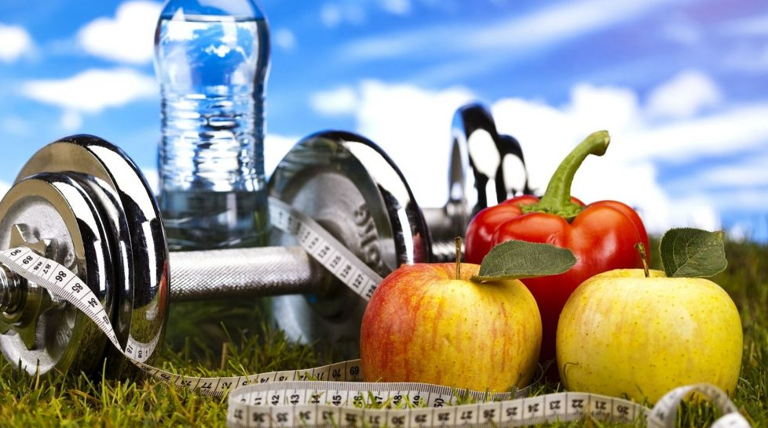
ДЯКУЮ ЗА УВАГУ!

